Slide 1
메이븐 인덱싱 활성화
Dropbox 사용자는 무조건 따라하지 말고, 강사 가이드 따라주세요
이클립스에서
스프링 프로젝트, 메이븐 프로젝트
작성시 사전에 꼭!

Slide 2
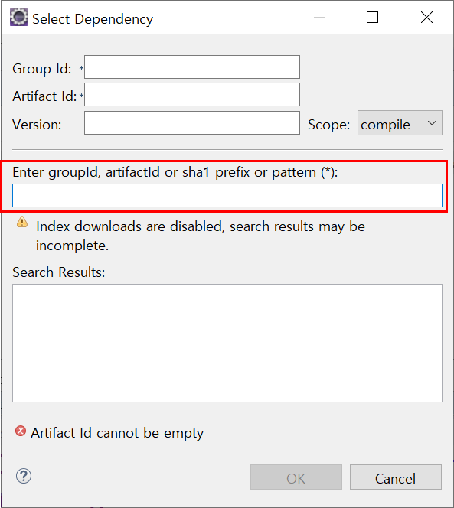
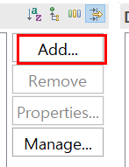
pom.xml 에서
그런데..
index download 가 disable 되어 있다면..
불편하다.

Slide 3
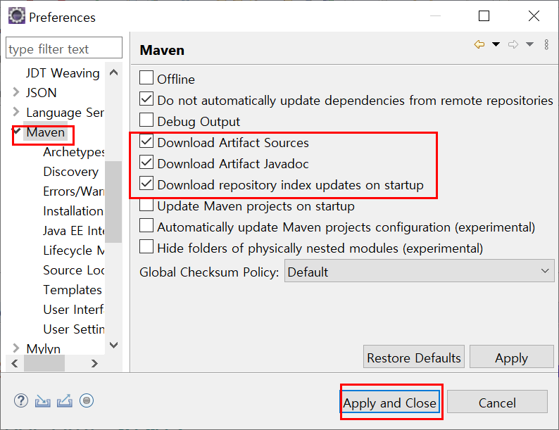

인덱싱 활성화
Preferences - Maven 탭
Download repository index updates on startup Download Artifact Sources Download Artifact JavaDoc
를 체크 하고, 이클립스를 재시작
처음이라면 제법 시간 걸릴수도 있다
일단 Maven View 로 가보자.

Slide 4
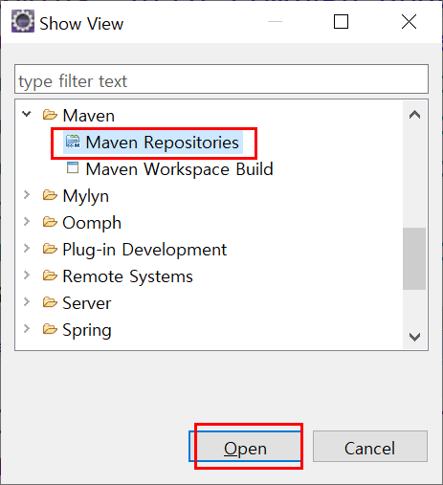
Maven Repositories View
Window > Show View > other에서 Maven > Maven Repositories

Slide 5
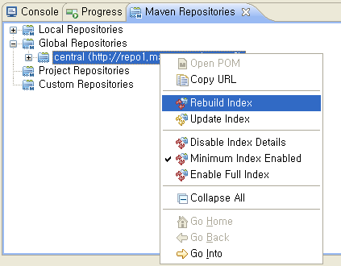
Rebuild Index 하기
이미 업데이트 중이면
[updating] 이라고 상태가 뜰것이다. 제법 시간 걸린다.
10 분 ~ 수시간.
repository 의 라이브러리들을 인덱싱해놓은 것이다. (즉, 검색 용이!)
Rebuild Index 를 실행하면 다시금 인덱싱이 이루어진다.

Slide 6
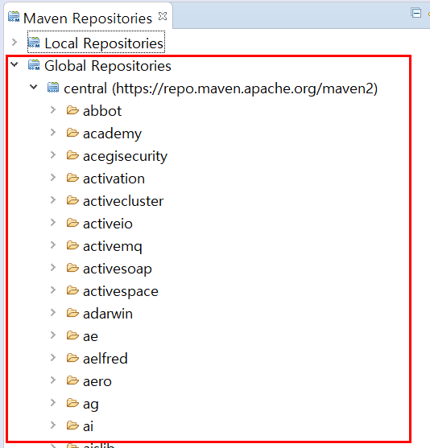
결과
이클립스 내에서 메이븐 검색 인덱싱을 사용 가능하게 되었다.

Slide 7
이클립스 시작할때마다.
Download repository index updates on startup 하는게
부담되면 옵션을 끄도록 하자
내가 원할때마다 Rebuild Index 하여 업데이트 해주어 사용해도 된다.

Slide 8
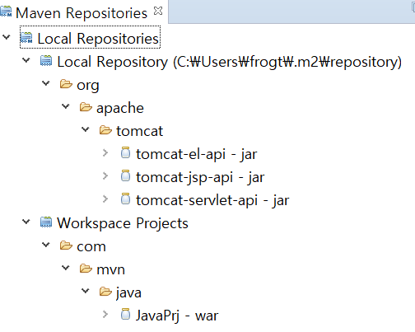
그밖에도.
이클립스 워크스페이스에서 레퍼런싱하는 Local Repository 라이브러리
등도 보인다.

Slide 9
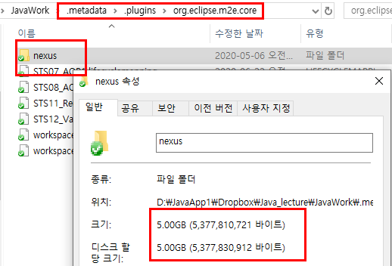
인덱스 용량이 무시무시하다.
약 5G ??.. 그것도 workspace 폴더에 생긴다. → DropBox 사용자는 주의!
여의치 않으면 nexus 폴더를 걍 지우세요. ㅜㅜ

